Slide 1


2020基础平台上半年总结

Slide 2
01
***中心

Slide 3

2022商品总结-概况
有无批次的割裂
有批次全在商品。
无批次日常价在商品，活动价在营销。
需求重点均集中在了微商和121，且各业务线需求均集中在了价格模块，为了对抗需求复杂度上升而带来的开发效能下降，技改亦均集中在了价格的计算优化上。
主要问题
价格计算整体复杂度高
学习理解成本高。
价格计算因素多，环节多，排查困难 。
价格回归成本以及覆盖率黑盒

Slide 4
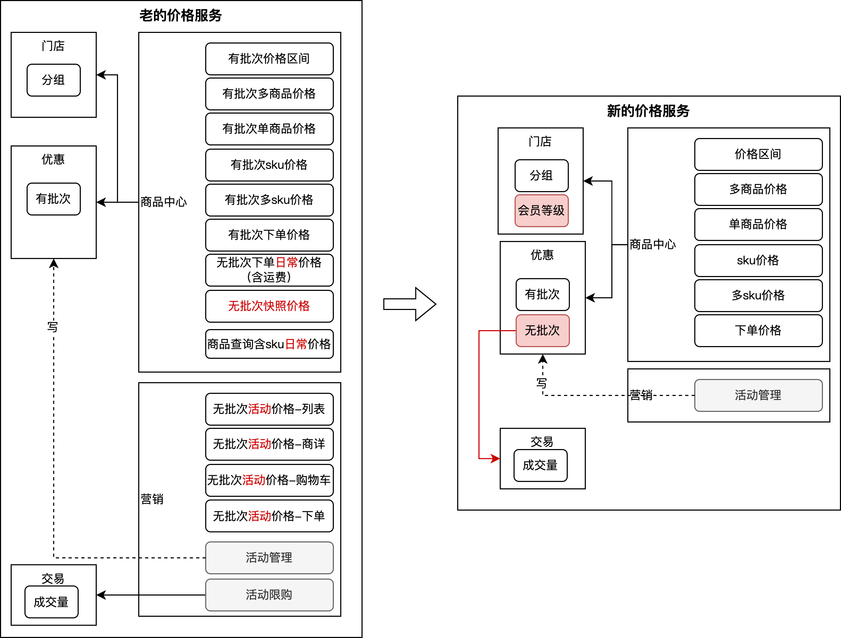
2022商品总结-会员差异定价&价格统一项目
背景
因为历史原因价格服务割裂为有批次和无批次2部分，上层所有应用（列表、详情、下单）都需要进行特殊处理，底层的特殊性扩散到所有地方。
问题
一方面造成逻辑的重复，一方面没有统一收敛的地方会带来造成逻辑不一致。
解决方案
因为有批次必须依赖icp，因此icp 承接所有价格逻辑，将价格相关的领域都沉淀到商品。
抽象化api，上层不需要关心具体商品类型，降低整体心智负担。
效果
服务接口从13 下降到6个。
服务方从2个聚焦为1个。
对应的模型从8个收敛到商品统一模型2个。
主流量业务mall 的RT从126ms下降到118ms。
Notes:
产品规划+

Slide 5
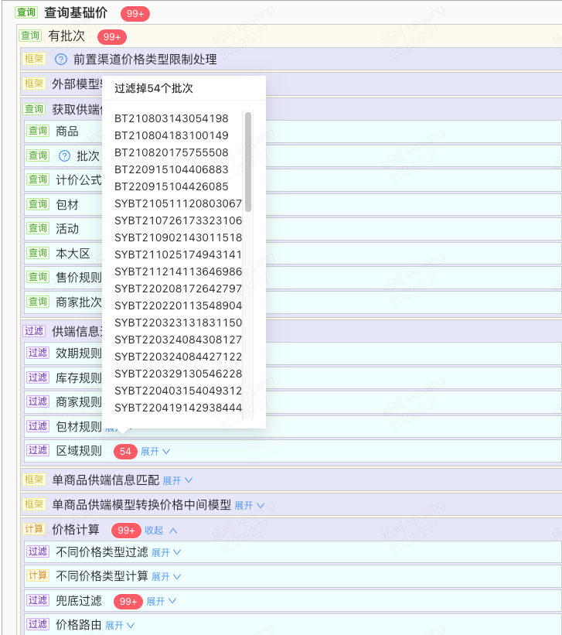
2022商品总结-价格计算可视化
背景
商品价格维度多，逻辑复杂，从业务模式分竞价和定价，从活动状态区分活动非活动，从贸易类型分跨境和大贸，在此基础上又叠加了渠道的划分。同时会员化需求又增加了会员层级维度。从历史发展趋势来看，价格的维度只会越来越复杂。
问题
理解成本高，对于一个复杂系统没办法统一认知就会面临理解不一致和误读的情况，跟产品和下游使用方沟通成本高。
文档和最新逻辑脱节的问题，因为业务变化快，文档维护成本较高。
扩展点多，不同开发有不同的习惯和偏好，不利于聚焦和收敛。问题排查链路长，排查成本高
解决方案
能够准确&实时的度量，把代码实时“翻译”成可视化流程图，代码即流程文档。
基于内存打点的方式，将数据处理显性化，解决问题排查链路长的问题。
效果
基于最新的代码自动生成，能够保持最新的逻辑。
各方认知一致，讨论问题的上下文能够对齐。
整体链路可视化，对于业务反馈的为什么商品对应的价格没出来等问题，能够直接看到处理过程，极大提升了排查效率。
Notes:
产品规划+

Slide 6
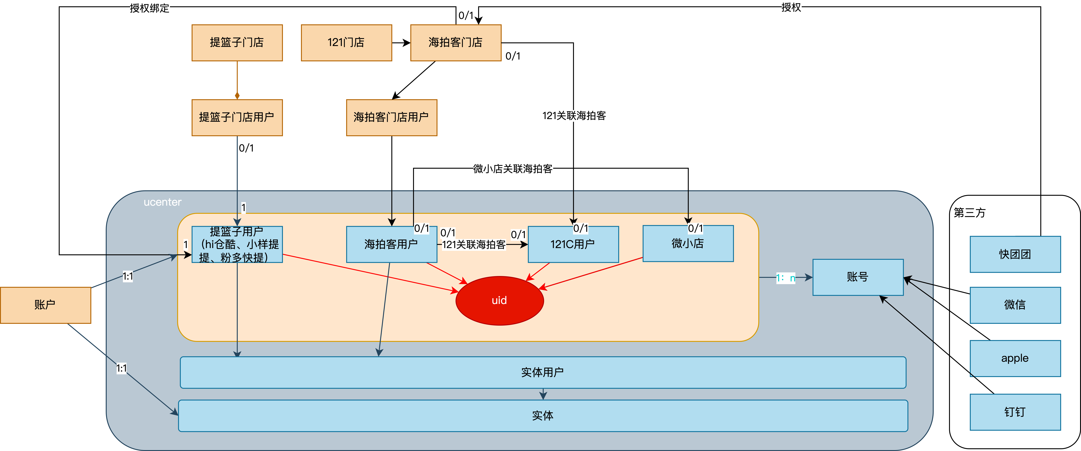
2022用户总结-用户统一项目
背景
多个业务同一个用户存在多个用户，同一家门店在提篮子、主站、121存在多个用户。
问题
用户切换多个业务时使用不同账号，体验较差。
统计全站数据时需要人工建立关联关系，执行困难且容易出错。
解决方案
需要考虑现有业务的兼容，特别是用户作为底层基础信息，在整个体系中大量使用，需要做到对现有业务0侵入。
综合考虑单独建账号和账号关联等多方案后，采取使用uid的方式将多账号关联。
效果
目前提篮子和主站用户已关联，其它业务待梳理。
图需要重新画，尽量简洁清晰
Notes:
补一张变化前后的图

Slide 7
***-上半年事项汇总

Slide 8
02
***中心

Slide 9
***-上半年事项汇总

Slide 10
03
***平台

Slide 11
***-上半年事项汇总

Slide 12
04
***应用

Slide 13
***-上半年事项汇总

